Slide 1
Қазақ әдебиеті
8-сынып
ІV тоқсан
«Қиял мен шындық» бөлімі
№23. Жүніс Сахиев «Дабыл» әңгімесінің жаңашылдығы

Slide 2


Сабақтың мақсаты:
8.Б/С4. Шығарма бойынша жазылған әдеби сын –пікірлерге сүйене отырып, өзіндік сыни пікір жазу
Бағалау критерийі:
Автор туралы пікірлермен танысады;
Берілген пікірлердің негізінде өзіндік сыни пікір жазады

Slide 3
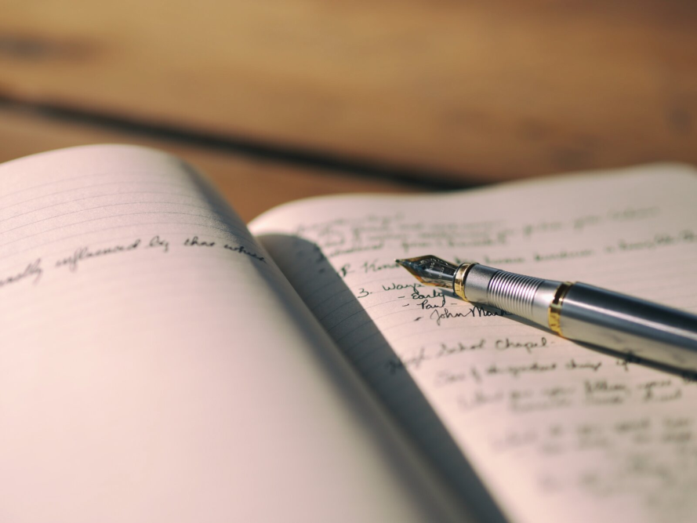
Еске түсірейік
Әдеби сын - көркем шығармаға эстетикалық баға беріп, бейнеленген өмір шындығының көркемдік шындыққа қалайша айналғандығын саралайды, оның мән-маңызын түсіндіреді, әдеби өмірдің бүгінгі ерекшелігін айқындап, бағыт сілтейді

Slide 4
1-тапсырма
Пікірді оқып, сыни көзқарасыңызды «Пікір пирамидасы» арқылы білдіріңіз.
...Ғылыми фантастика жазу үшін оның міндетті түрде ғылымнан хабары болуы керек. Мен осындай себептермен бай­ла­ныстырар едім. Бұл жанрда аты-жө­ні қалыптасқан, тұрақты жазып жүр­ген­дердің ең жасы дегенде менің ойыма Жүніс Сахиевтің есімі ора­лады. Оның өзі – жерортасы жасын­дағы адам. Сол Жүніс – бір ғана сериямен 11 том жаз­ған қа­­ламгер.
фантаст-жазушы
Шәмшиден АБДРАМАН
Автор қандай?
Тақырыбы мен жанры
Шығарманың маңызы қандай?

Slide 5
1-тапсырма
Пікірді оқып, сыни көзқарасыңызды «Пікір пирамидасы» арқылы білдіріңіз
Дескриптор:
Әр сұраққа толық жауап береді;
Өз көзқарасын білдіреді
Автор қандай?
Тақырыбы мен жанры
Шығарманың маңызы қандай?

Slide 6
Ықтимал жауап
Пікірді оқып, сыни көзқарасыңызды жазыңыз.
Жүніс Сахиев – белгілі жазушы– фантаст. Автор туындыларынан оның сол сала туралы терең білімі бар екені көрініп тұр. Жазушы шығармаларында ғарыш, латын әліпбиі, көне жазулар сияқты қозғаған тақырыптар қазіргі заманда да өзекті болып келеді. Автордың жаңа фантастикалық жанрға қазақы дәстүрдің, тарихтың туындыға үйлесімді енгізуі оның шеберлігі мен жаңашылдығын дәлелдейді.
8-сынып оқушысы
Автор қандай?
Тақырыбы мен жанры
Шығарманың маңызы қандай?

Slide 7
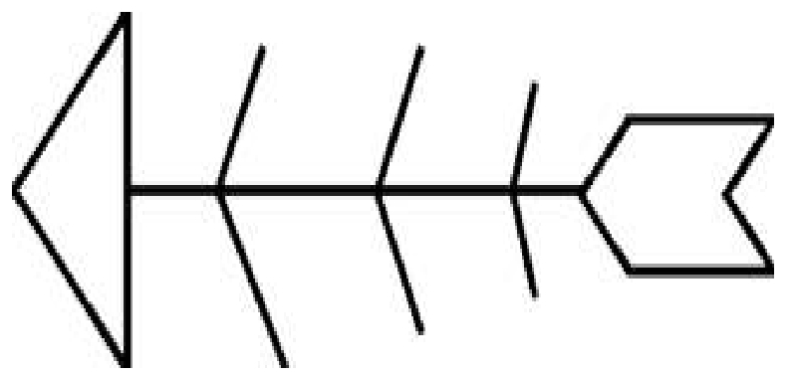
2-тапсырма
Пікірмен танысып, өзіндік пікіріңізді «Фишбоун» әдісі арқылы білдіріңіз
Жүністі қазақ халқының адамдық рухани, қасиеті мен озық ойын халықаралық аренада танытатын жазушы- болашақгер деп білемін.
геолог–ғалым Ақжан әл-Машани
«Дабыл» шығармасы
қорытынды
мазмұны
көтерілген мәселе
жазушы-болашақгер

Slide 8
2-тапсырма
Пікірмен танысып, өзіндік пікіріңізді «Фишбоун» әдісі арқылы білдіріңіз
«Дабыл» шығармасы
қорытынды
мазмұны
көтерілген мәселе
жазушы-болашақгер
Дескриптор:
Шығарма бойынша өз пікірін білдіреді;
Мазмұнын қысқаша баяндайды;
Туындыда негіз болған мәселені жазады;
Берілген пікірді ескере отырып, идеяны жеткізеді.

Slide 9
Ықтимал жауап
Пікірмен танысып, өзіндік пікіріңізді «Фишбоун» әдісі арқылы білдіріңіз
«Дабыл» шығармасы
қорытынды
мазмұны
көтерілген мәселе
жазушы-болашақгер
Ж.Сахиевтің «Дабыл» шығармасымен таныстым. Туындыда басты кейіпкер - Жасаған. Жасаған - көне жазуларды зерттейтін ғалым. Ол өз ауылына келіп, онда белгісіз жазуы бар тасты табады, оны зерттеуге қалаға алып кетеді.
Туындыда құпия тастың жазуы мәселесі көтерілді.
Қорыта айтқанда, ата – бабамыздан қалған мәдени мұраны, тасқа жазылған көне жазуымызды дәріптеп. Жаңалықты басқа елден емес, өз тарихымыздан іздеу керек деп ойлаймын.
8-сынып оқушысы

Slide 10
Кейін қарау
Бүгін сіз сабақта не істедіңіз?
Нені үйрендіңіз?
Сіз сабақта қалай жұмыс істедіңіз?
жоғары
орташа
төмен

